Slide 1

LETRAMENTO EM INDICADORES
4º Encontro
Divisão de
Qualidade de
Serviços - DIQSE

Slide 2


LETRAMENTO EM INDICADORES
Documentação de indicadores
FORMALIZAÇÃO
REGISTRO
TRANSPARÊNCIA
Sistematização da coleta de Dados de maneira a garantir a
replicabilidade dos levantamentos e comparabilidade das análises
ao longo do tempo ou entre unidades

Slide 3

LETRAMENTO EM INDICADORES
Documentação de indicadores
Recomenda-se a validação da sistemática por usuário que ainda não realize o procedimento para fins de identificar possíveis melhorias na descrição e/ou complementações.
É importante garantir que mais de uma pessoa esteja habilitada a realizar os levantamentos necessários em tempo hábil.

Slide 4
LETRAMENTO EM INDICADORES
Documentação de indicadores
Nome | Clareza na nomeação do indicador, evitar termo vagos
Descrição | Explica o que o indicador mede
Natureza da Apuração | Dados, pesquisa
Unidade de medida | Monetário, percentual, número absoluto
Valor de Referência | Valor do indicador apurado em um período-base, utilizado como parâmetro inicial para comparação e avaliação de sua evolução ao longo do tempo
Data de Referência | Data de Apuração
Fórmula | Expressão matemática ou lógica que define como os dados são combinados para obtenção do valor do indicador, assegurando padronização, transparência e reprodutibilidade do cálculo
Procedimento de cálculo | Conjunto de instruções sequenciais e padronizadas que descrevem, de forma objetiva, o processo de cálculo do indicador, assegurando que diferentes pessoas, ao seguir o mesmo passo a passo, obtenham o mesmo resultado
Fonte dos Dados | Origem dos dados utilizados para o cálculo do indicador, podendo ser: sistemas de informação, bases de dados, registros administrativos, levantamentos, pesquisas
Periodicidade | Diária, semanal, quinzenal, mensal, semestral, anual
Polaridade | Positiva (quanto maior melhor) ou negativa (quanto menor melhor)
Responsável pela Apuração | Unidade organizacional e agente designado

Slide 5
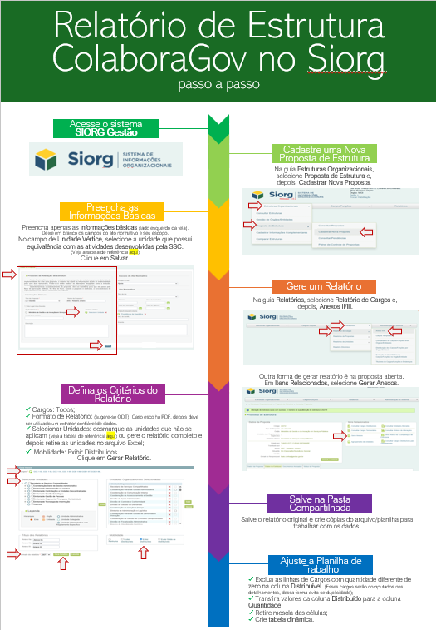
LETRAMENTO EM INDICADORES
Documentação de indicadores
Exemplo de sistematização da
coleta de dados:

Slide 6


  Lembrete:
  Preenchimento dos Dados no
  ColaboraDados até dia 10
  TAIANI BACCHI KIENETZ
  Chefe da Divisão de
  Qualidade de Serviços – DIQSE
  diqse@gestao.gov.br

